Slide 1






Спорт, как альтернатива вредным привычкам!
Проектная работа учащихся 9 «А» класса
Выполнила: Сидорова Светлана
Руководитель: кл. рук. Плешакова О.В.

Slide 2
План
Теория.
Результаты тестирования в 9-х классах.
Мы выбираем спорт!

Slide 3
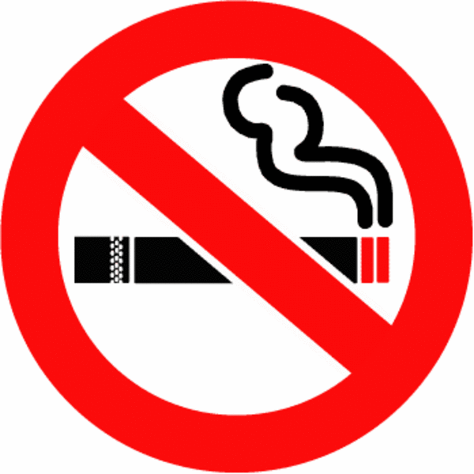
Курение — вид бытовой наркомании, заключающийся во вдыхании дыма препаратов, обычно растительного
происхождения, тлеющих в потоке вдыхаемого воздуха, с целью насыщения организма содержащимися в них активными веществами путём их возгонки и последующего всасывания в лёгких и дыхательных путях. Как правило, применяется для употребления наркотических препаратов (табак, гашиш, марихуана, опиум, крэк, кокаин и т. п.) благодаря быстрому поступлению насыщенной психоактивными веществами крови в головной мозг.

Slide 4

Алкоголизм — наркотическая зависимость, характеризующаяся болезненным пристрастием к употреблению алкогольных напитков (психическая и физическая зависимость) и алкогольным поражением внутренних органов. При алкоголизме происходит деградация человека как личности. В повседневной жизни алкоголизмом также может называться простое влечение к употреблению алкогольных напитков, при котором притупляется способность распознавать негативные последствия употребления алкоголя.

Slide 5

Наркомания — хроническое прогредиентное заболевание, вызванное употреблением веществ-наркотиков, характеризующееся фазным течением и наличием в своей структуре нескольких поэтапно формирующихся синдромов. В быту и в юридической практике, однако, в понятие наркомании включают любое употребление запрещённых психоактивных веществ, в том числе и не вызывающих зависимости (например, марихуана или ЛСД). Также употребляется термин «токсикомания» — это обычно означает зависимость от веществ, которые законом не отнесены к наркотикам

Slide 6
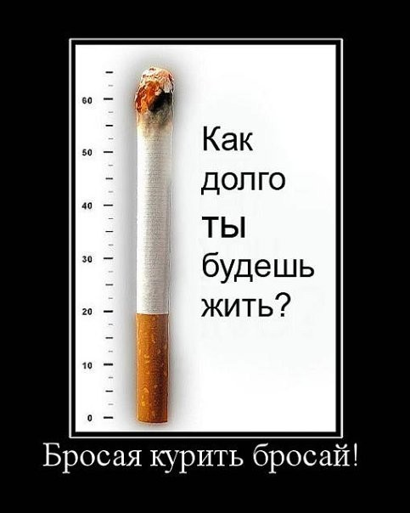

Slide 7
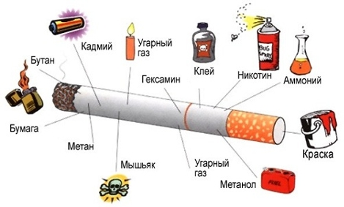
О вреде курения сказано немало. Однако беспокойство ученых и врачей, вызванное распространением этой пагубной привычки, растет, так как пока еще значительное число людей не считает курение вредным для здоровья. Курение – не безобидное занятие, которое можно бросить без усилий. Это настоящая наркомания, и тем более опасная, что многие не принимают всерьез.

Slide 8
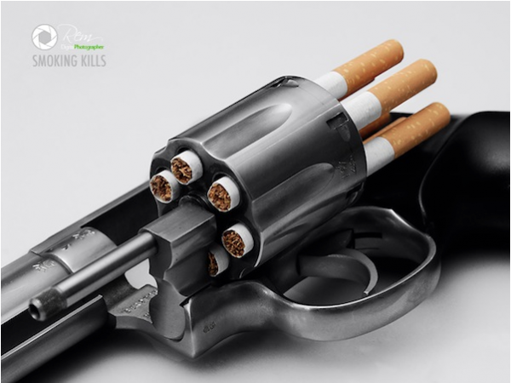
Никотин – один из самых опасных ядов растительного происхождения. Птицы (воробьи, голуби) погибают, если к их клюву всего лишь поднести стеклянную палочку, смоченную никотином. Кролик погибает от 1/4 капли никотина, собака – от 1/2 капли. Для человека смертельная доза никотина составляет от 50 до 100 мг, или 2-3 капли. Именно такая доза поступает ежедневно в кровь после выкуривания 20-25 сигарет (в одной сигарете содержится примерно 6-8 мг никотина, из которых 3-4 мг попадает в кровь). Курильщик не погибает потому, что доза вводится постепенно, не в один прием. К тому же, часть никотина нейтрализует формальдегид – другой яд, содержащийся в табаке. В течение 30 лет такой курильщик выкуривает примерно 20000 сигарет, или 160 кг табака, поглощая в среднем 800 г никотина.

Slide 9
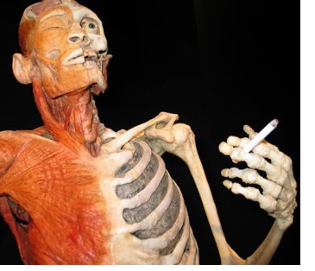
Систематическое поглощение небольших, не смертельных доз никотина вызывает привычку, пристрастие к курению. Никотин включается в процессы обмена, происходящие в организме человека, и становится необходимым. Однако если некурящий человек в один прием получит значительную дозу никотина, может наступить смерть. Такие случаи наблюдались в разных странах. Нашим крупным ученым-фармакологом Н. П. Крафковым описана смерть молодого человека после того, как он впервые в жизни выкурил большую сигару. Во Франции, в Ницце, в итоге конкурса «Кто больше выкурит» двое «победителей», выкурив по 60 сигарет, умерли, а остальные участники с тяжелым отравлением попали в больницу. В Англии зарегистрирован случай, когда длительно курящий 40-летний мужчина ночью, во время трудной работы, выкурил 14 сигар и 40 сигарет. Утром ему сделалось плохо, и, несмотря на оказанную медицинскую помощь, он умер. Описан случай, когда в комнату, где лежал табак в связках в порошке, положили спать девочку и она через несколько часов умерла.

Slide 10
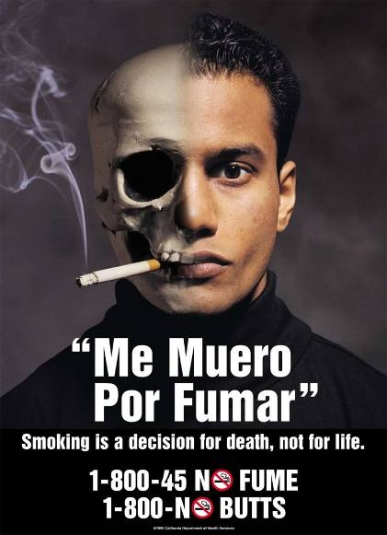
На плакате написано:
Я умер,
потому что курил!!!

Slide 11
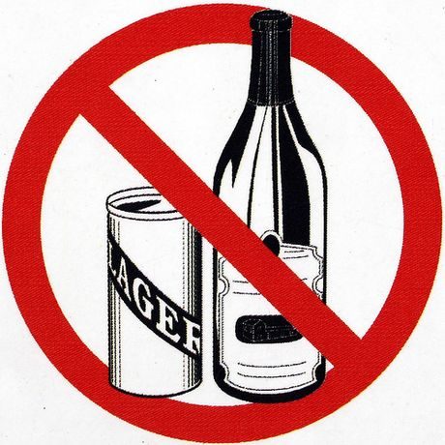
Вред алкоголизма напрямую связан с вредом алкоголя. Однако, здесь уместно говорить не столько о физическом, сколько о социальном недуге, который затрагивает все сферы жизни общества. Каждый человек является частью общества, поэтому от его состояния зависит и состояние этого общества. Очевидно, что общество алкоголиков никак нельзя назвать оптимальным видом человеческого общения. Каждый прекрасно знает, что, несмотря на содержательность вечерней беседы собутыльников, постоянно прикладывающихся к спиртному, содержание этой беседы наутро уже мало кто помнит. Понятно, что никакой пользы подобное общение никому не приносит.

Slide 12
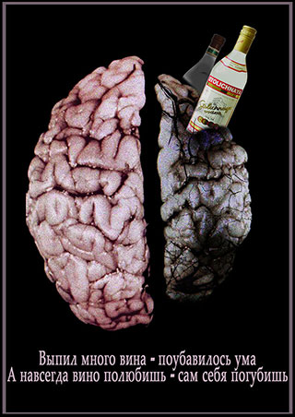
Вред алкоголя ведет человека, злоупотребляющего спиртным, по замкнутому кругу. Однако это круговое движение имеет также и неизбежную наклонную составляющую, которую нередко называют нисходящей спиралью. На первый взгляд человек движется по кругу, однако с каждым витком спирали оказывается несколько ниже. Ниже по положению в обществе, ниже по коэффициенту интеллекта, ниже по способности правильно оценивать обстановку, ниже по желанию жить. Человек совершает несколько сотен или тысяч таких кругов в алкогольном тумане и сам не замечает, как наклон кривой становится круче с каждым витком, пока человек не окажется на самом дне.

Slide 13
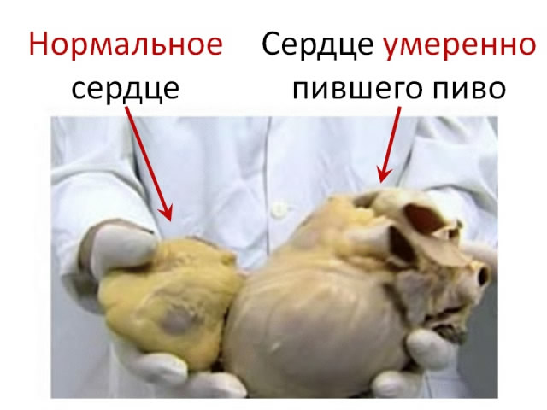
Еще никому из тех, кто попал на дно, не удалось самостоятельно вернуться к нормальной человеческой жизни. Большинство из них оставляют этот мир, приближая свою смерть распитием растворителей и других опасных химических веществ вперемежку с наркотиками различных видов. Если кому-то и удается выбраться из этого тупика, то только с помощью врачей и после длительного курса лечения от алкоголизма.

Slide 14

Вырождением в науке принято, во-первых, считать такие сильные отклонения от нормы или болезненные проявления, которые обнаруживаются в результате действия наследственных причин или вредных влияний со стороны внешнего мира - как духовного, так и материального. Во-вторых, это те "вредности", которые, в конечном итоге, считаются передаваемыми по наследству. Сюда относятся и передаваемое по наследству постепенное нарастание в данной отдельной семье числа членов с противообщественным поведением, постепенное снижение культурного уровня от поколения к поколению, а также многие психические расстройства (в особенности шизофрения, эпилепсия).
Употребление наркотиков как раз и есть одна из причин усиления признаков вырождения как у данного человека, так и у его наследников. Так как наркотики являются чуждыми для нас "осколками" других культур и народов, то, естественно, для признаков вырождения также как и для наркотических веществ, нужна своеобразная "питательная среда", в которой они могут существовать. Такой питательной средой для наркотиков, как я уже писал выше, является особая культура, обычно молодежная и, включающая определенный тип поведения наркоманов, свои музыкальные и другие вкусы, особое отношение к окружающей природе и, даже, свои биологические особенности - ведь даже по физиологическим разные народы по разному устойчивы к действию тех или иных наркотиков.

Slide 15
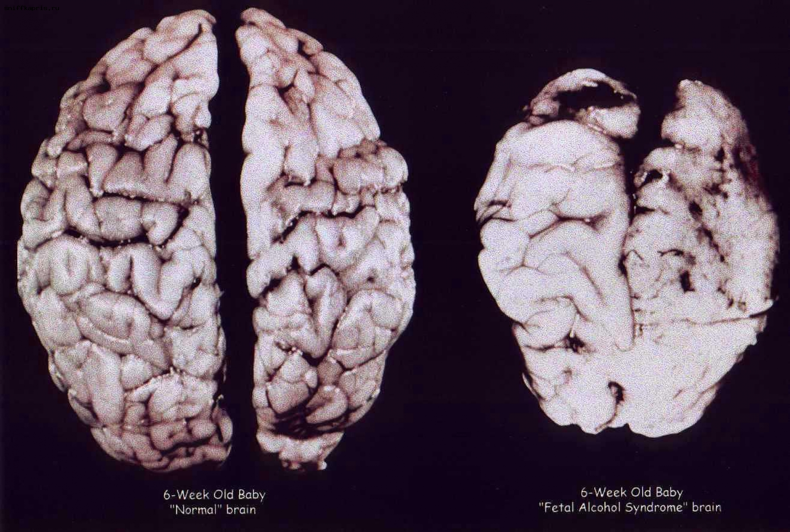

Slide 16


Slide 17


Slide 18
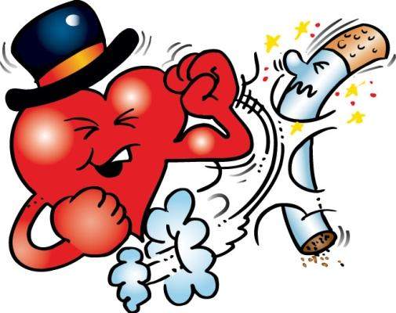
Бросай курить бросай!!!

Slide 19
Результаты тестирования в девятых классах.
1.Пробовал ли ты курить?

Slide 20
2. Куришь ли ты постоянно?

Slide 21
3. Пробовал ли ты спиртные напитки?

Slide 22
4. Употребляешь ли ты спиртные напитки регулярно?

Slide 23
5. Пробовал ли ты наркотики?

Slide 24


Slide 25
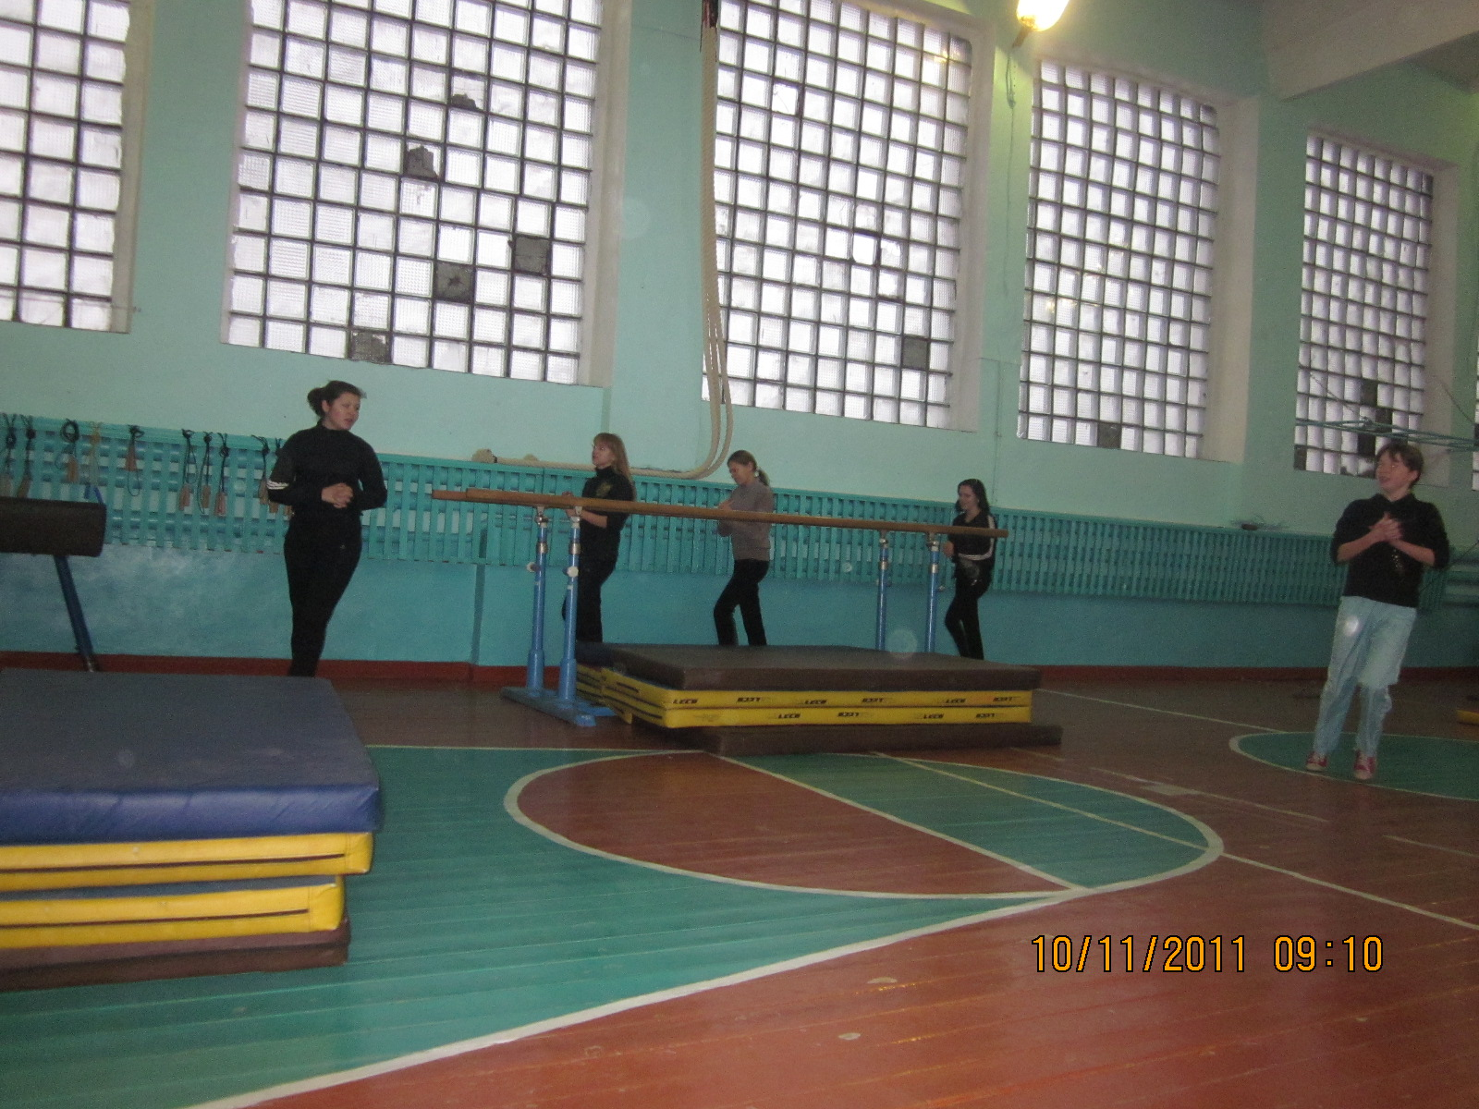
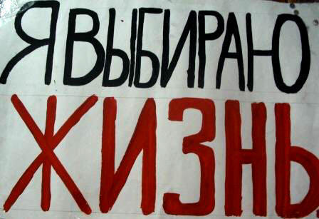

Slide 26
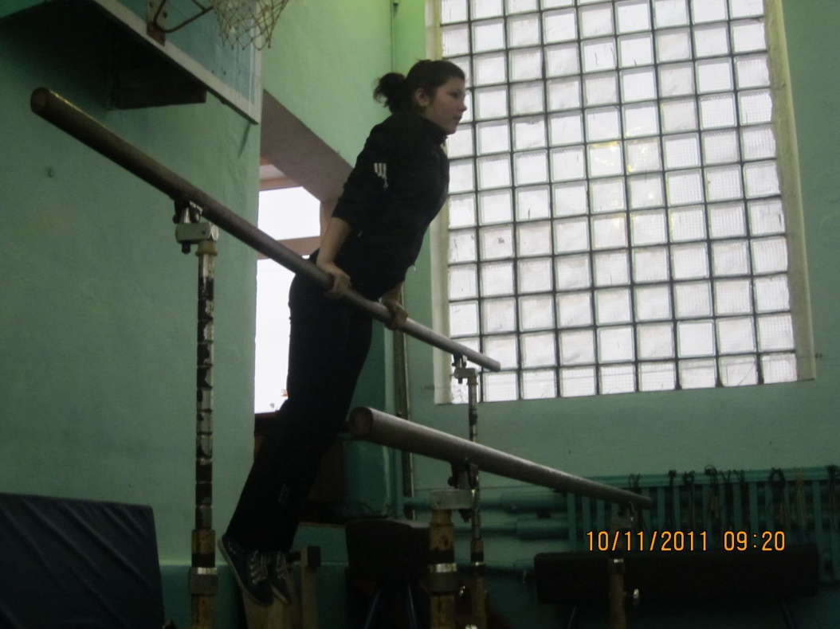
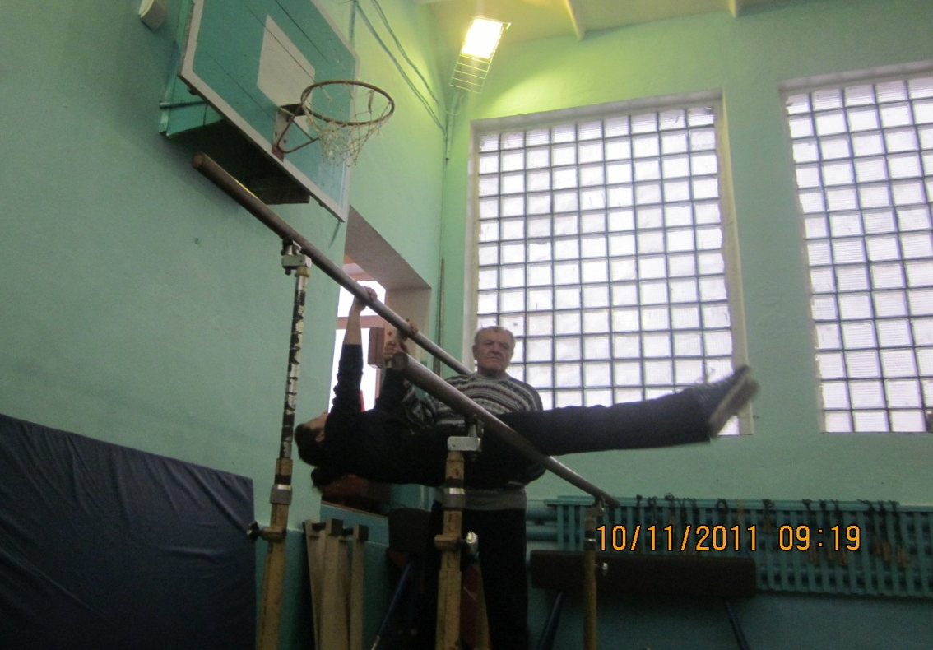
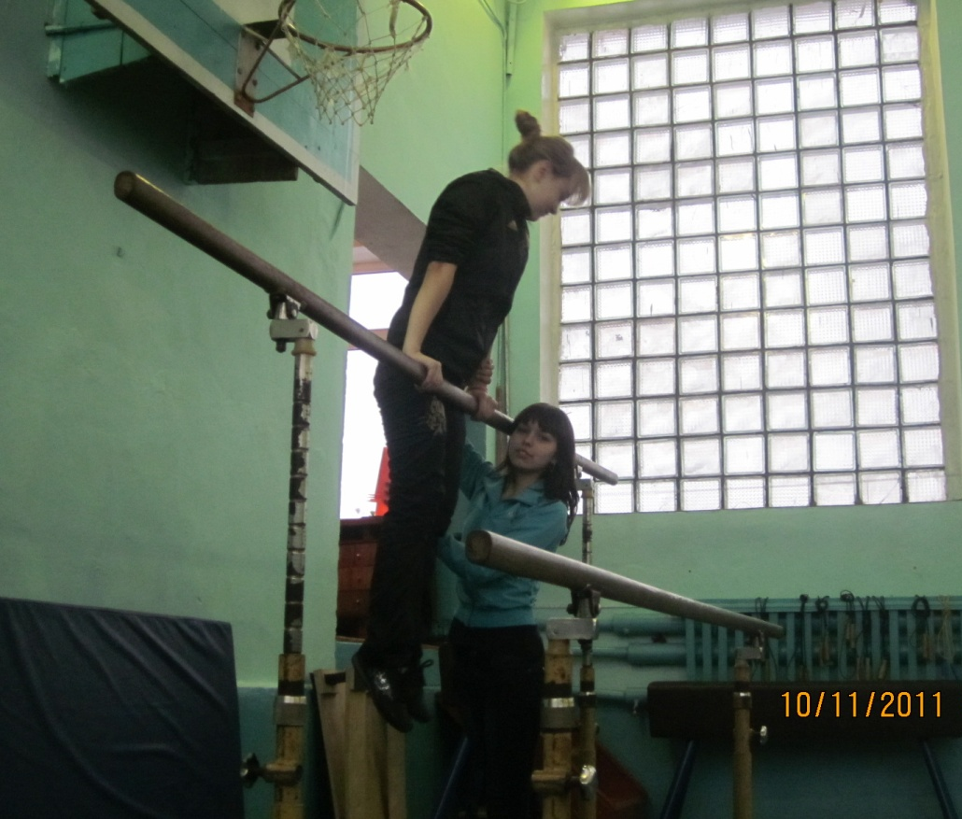
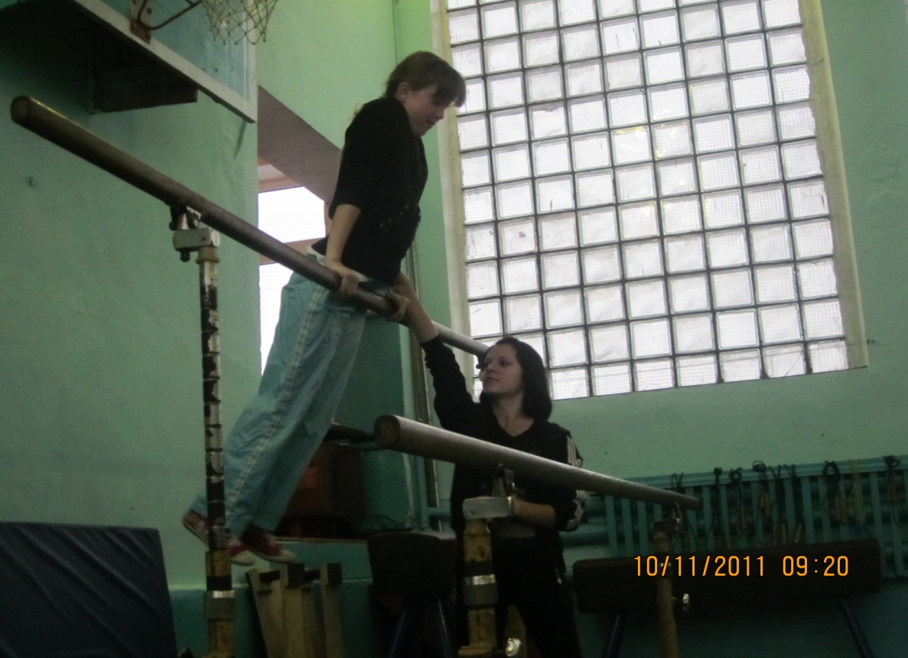

Slide 27
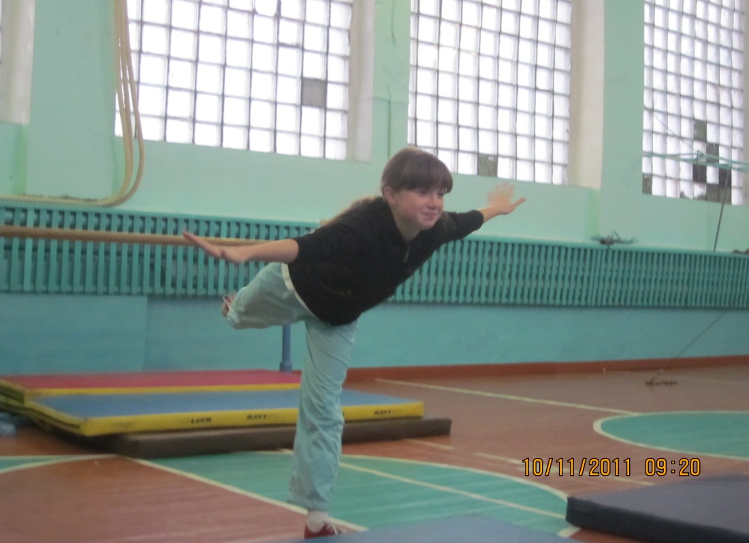
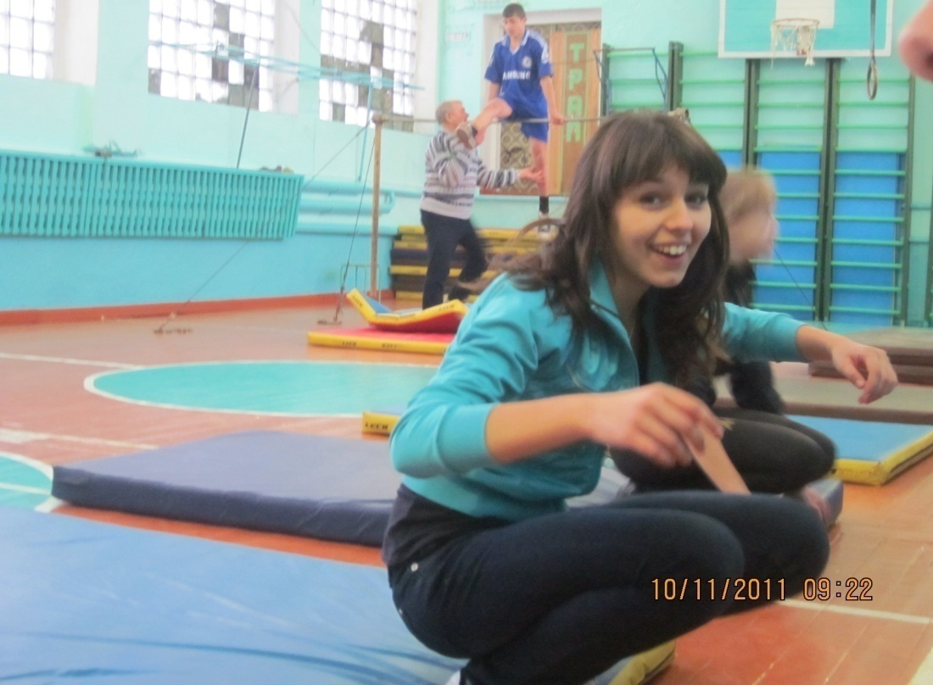
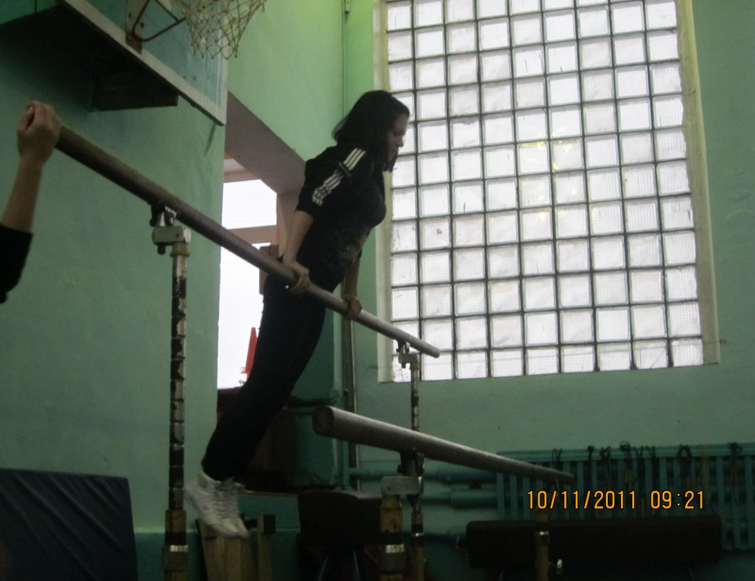
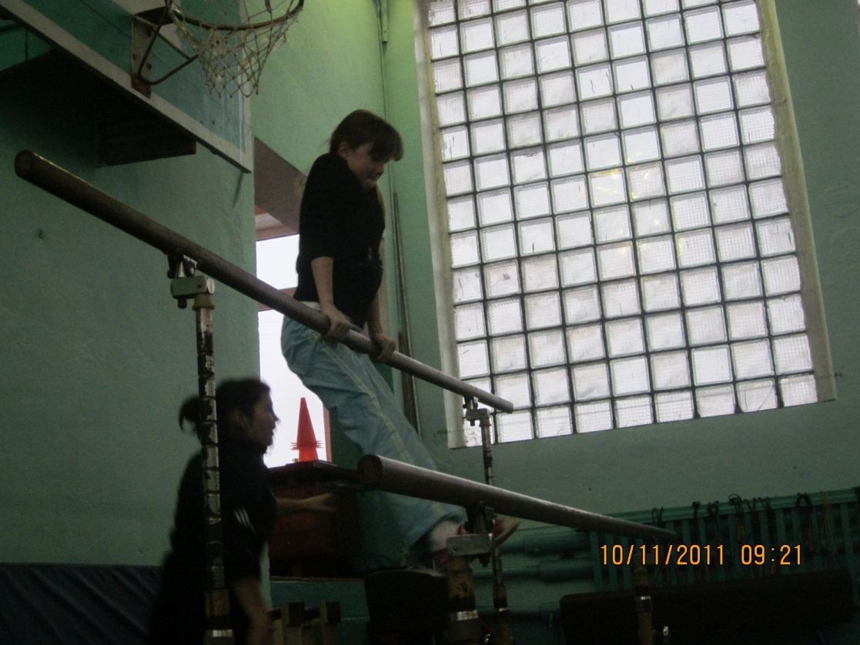

Slide 28
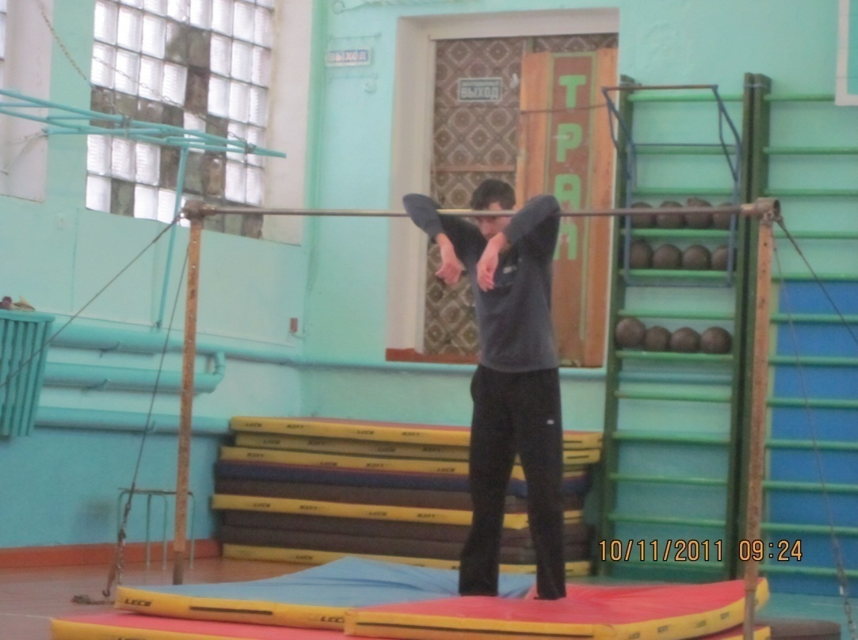
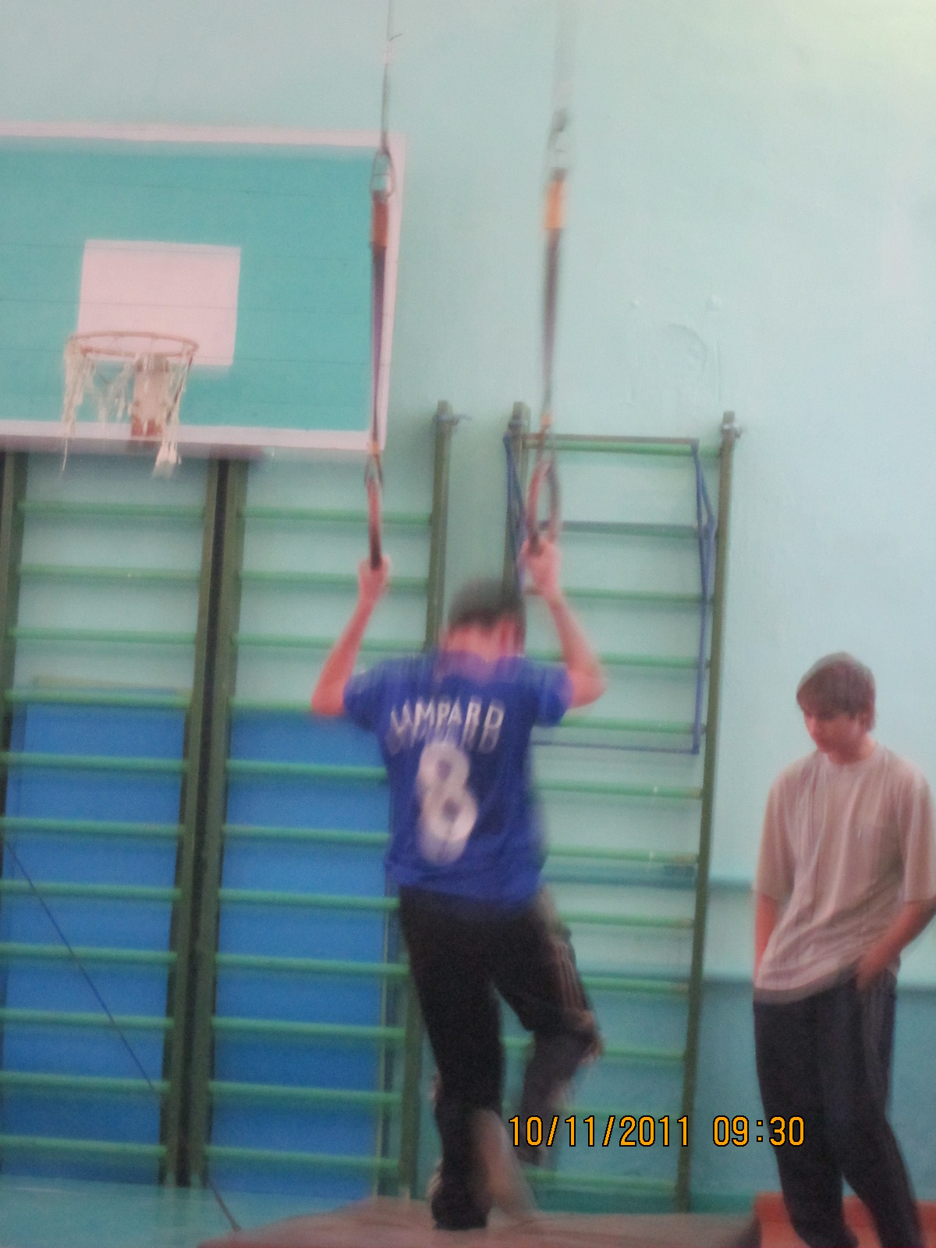
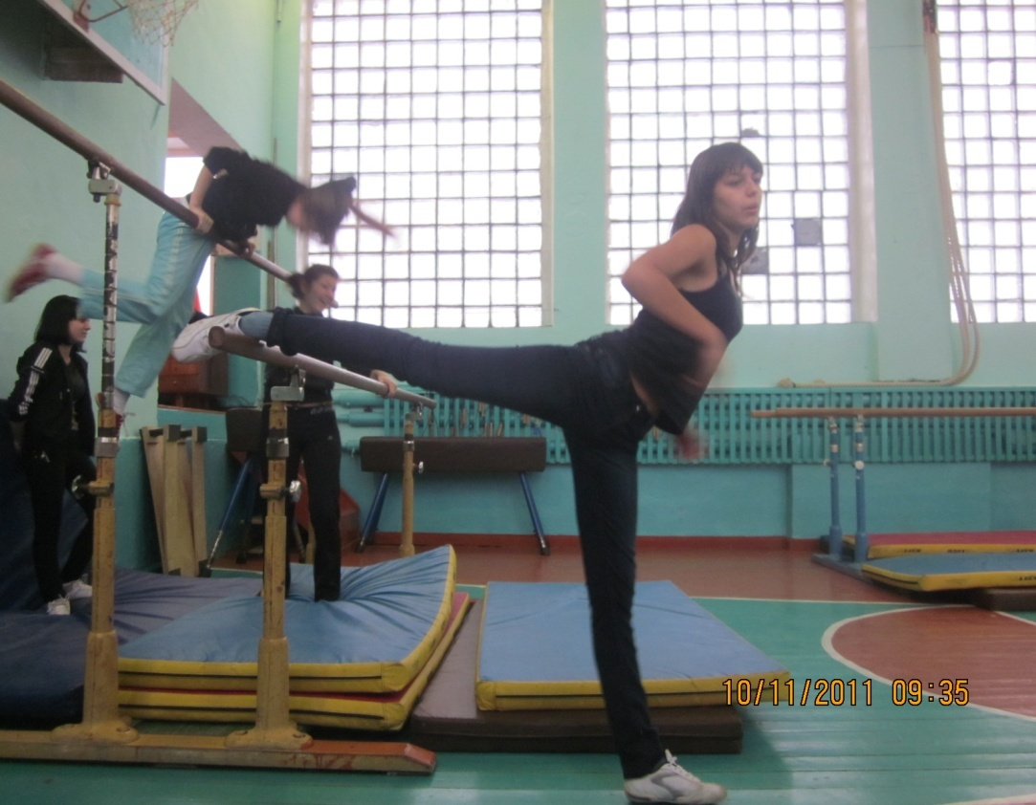
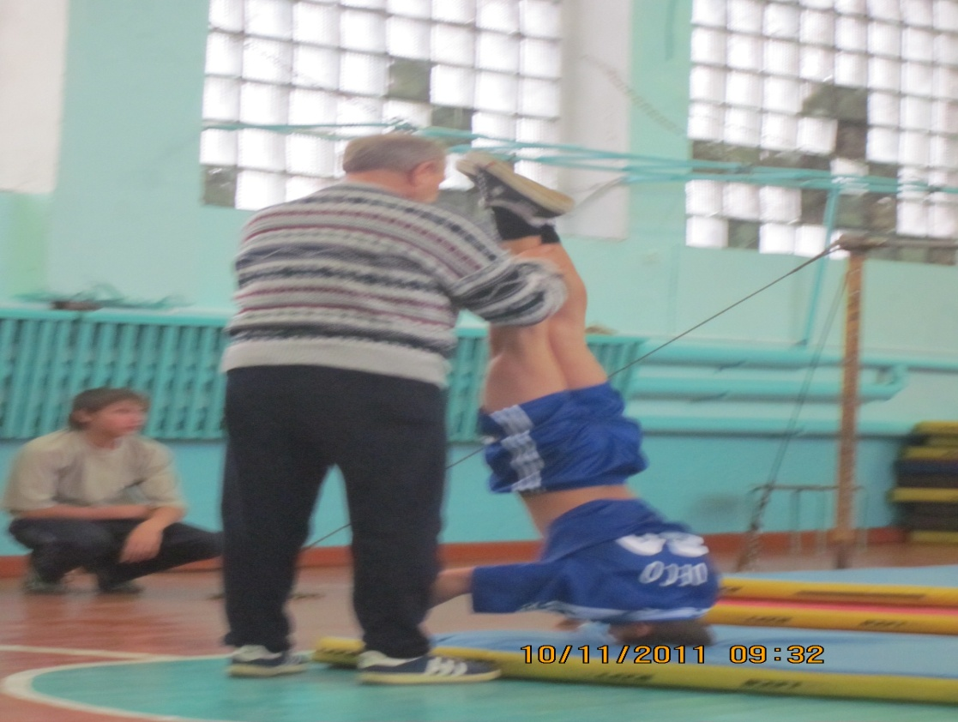

Slide 29
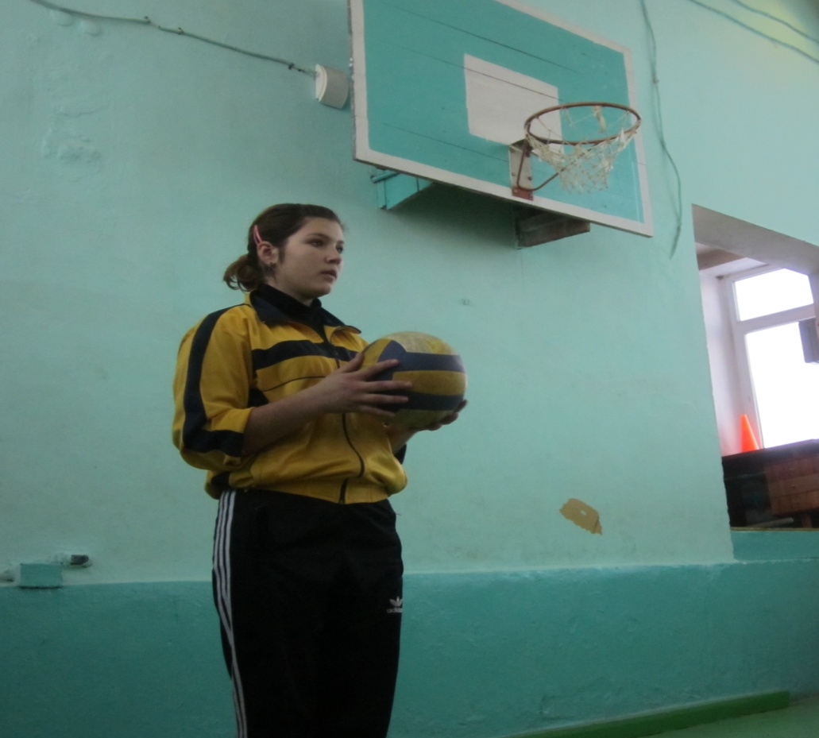
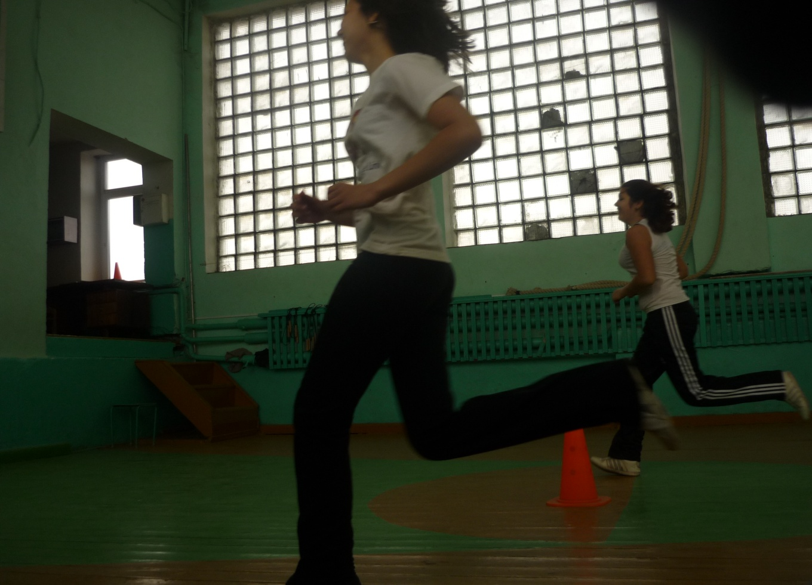

Slide 30
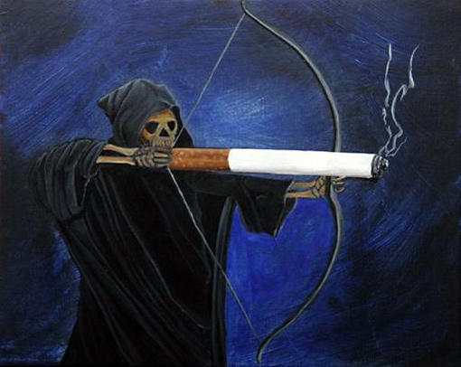
Мы выбираем жизнь!!!

